Slide 1
R语言在生物信息学中的应用
R的转录组分析
中南大学 刘可夫
2025年

Slide 2
目录
一、转录组简介
二、Normalization
三、Pipeline

Slide 3
一、转录组简介
什么是转录组？
转录组实验技术有哪些？
基因芯片(Microarray)，RNAseq(MPSS)， SAGE

Slide 4
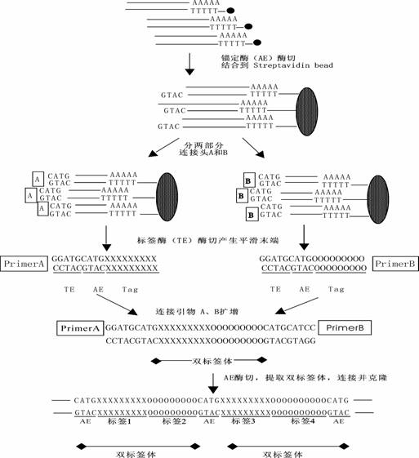
SAGE
Serial Analysis of Gene Expression
developed in 1995
基于Sanger测序
基础：9-10碱基即可识别大多数序列特征
mRNA含有ployA tail
原理：4位点识别限制性内切酶
限制性内切酶II型
（识别位点约20碱基的位置切割DNA双链）
EST
Notes:
3‘端测序

Slide 5
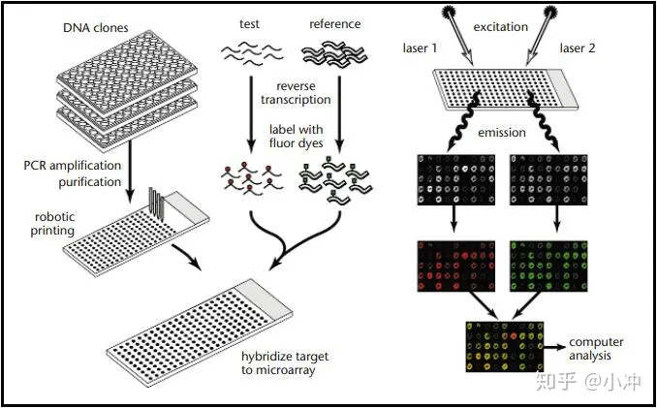
Microarray
cDNA microarray
developed in 1996 (Affymetrix)
基于探针杂交
基础：已知序列并合成探针
Expression profiling using cDNA microarrays, 1999, Nature Genetics
Notes:
https://zhuanlan.zhihu.com/p/46017763

Slide 6
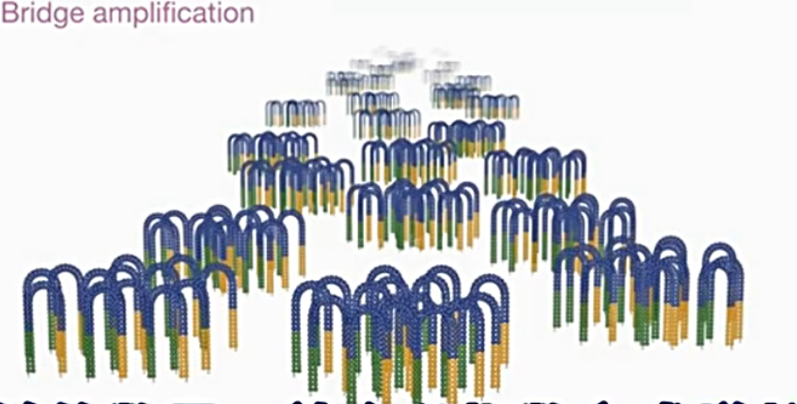
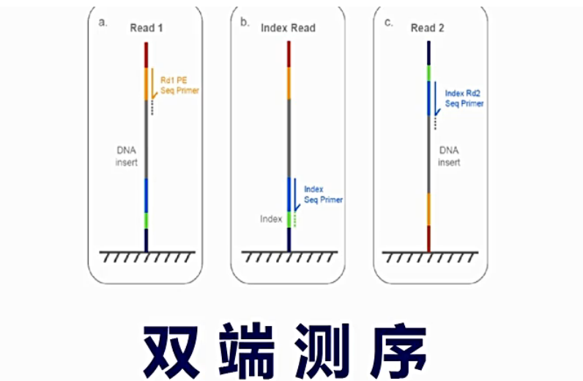
RNAseq
Massively parallel shotgun sequencing(MPSS)
Next-generation sequencing
基于二代测序
Notes:
https://zhuanlan.zhihu.com/p/46017763

Slide 7
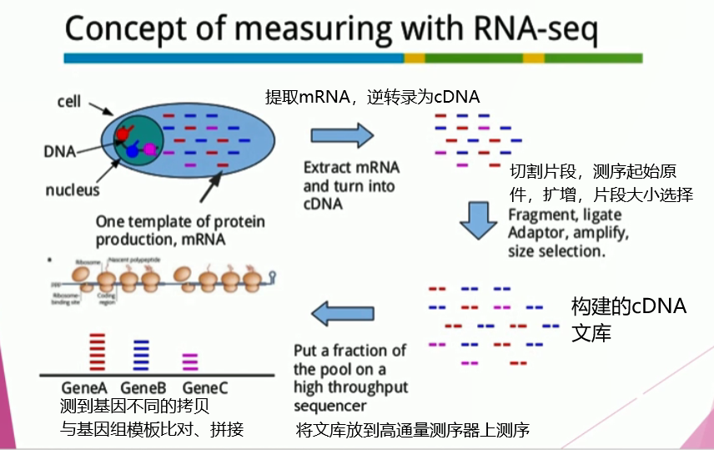
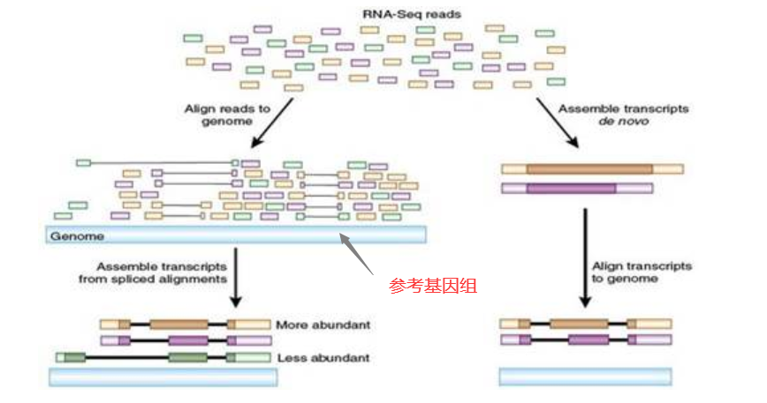
RNA-seq步骤
随机打断，加接头，扩增，片段大小选择
提取RNA
逆转录为cDNA
高通量测序
有参考基因组
标准化，定量

Slide 8
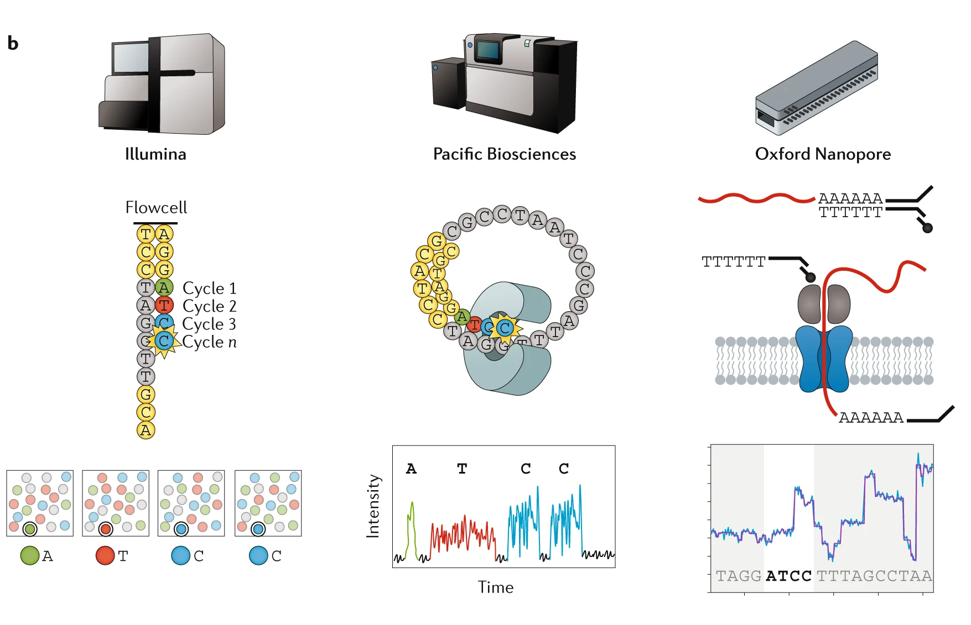
cDNA分子构建测序簇
边合成边测序
测序长度在50-500 bp
分子结合纳米孔的聚合酶
边合成边测序
测序长度最高达50 kb
单分子加分子马达结合生物纳米孔
RNA链穿过生物纳米孔电流变化推测碱基
测序reads大小为1-10 kb

Slide 9
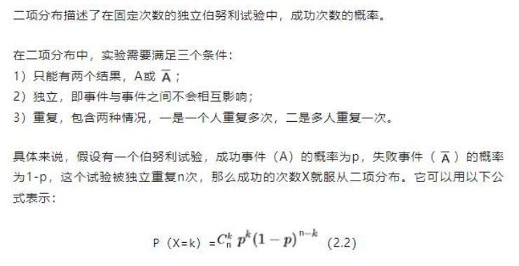

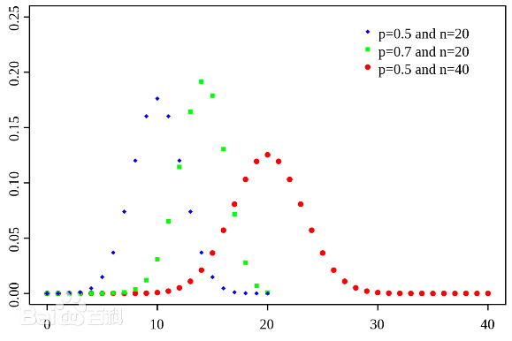
抽样
数量n足够大
p足够小
期望：np
方差：np(1-p)
Var < μ
Notes:
N足够大 二项分布近似正态分布
N足够大，p足够小，二项分布近似泊松分布

Slide 10
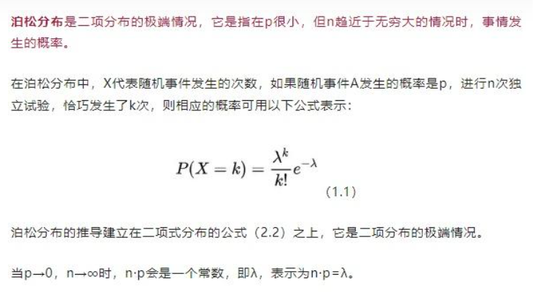
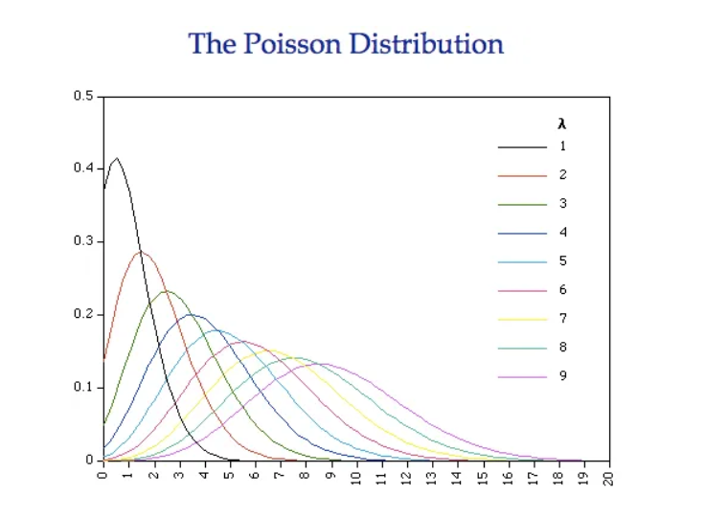
抽样
数量n足够大
p足够小
期望：λ
方差： λ
Var = μ
Notes:
https://zhuanlan.zhihu.com/p/709837962
1-p近似为1

Slide 11
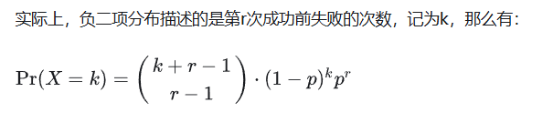
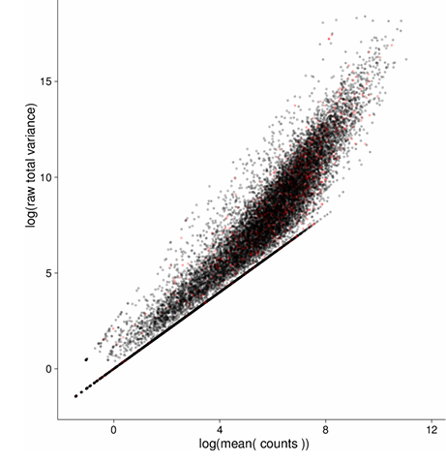
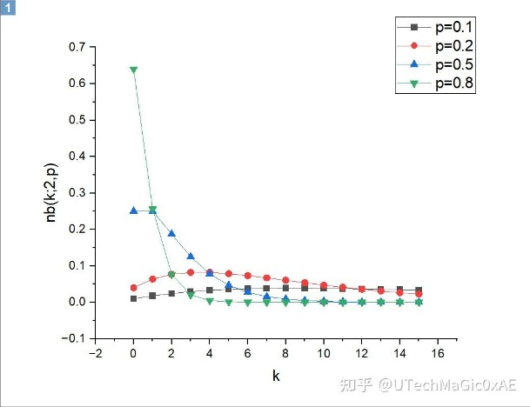
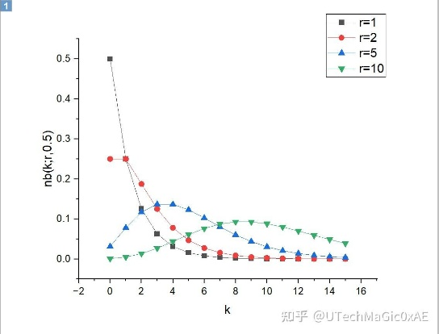
抽样
期望：rq/p
方差： rq/p2
Var > μ
r → ∞，p→0, 负二项分布近似泊松分布
Notes:
实验n次，成功1次是几何分布
成功n次，失败x次，负二项分布
实验n次，成功x次，二项分布
https://zhuanlan.zhihu.com/p/111632687
https://zhuanlan.zhihu.com/p/536916347

Slide 12
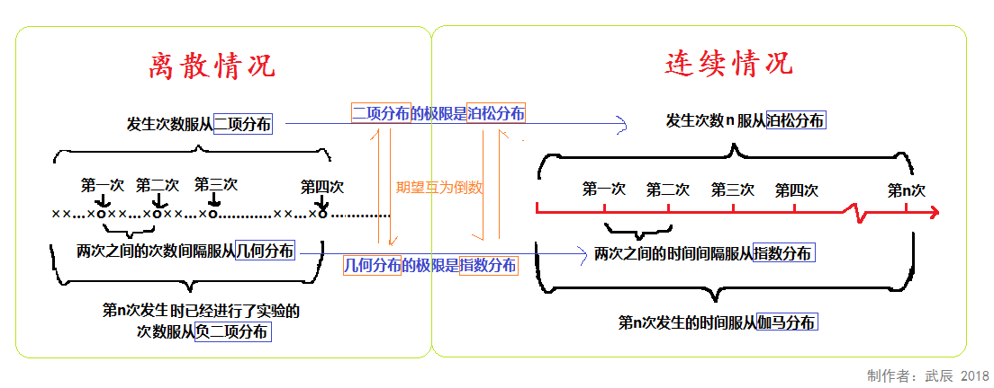
Notes:
https://www.zhihu.com/question/26441147/answer/3516101700

Slide 13
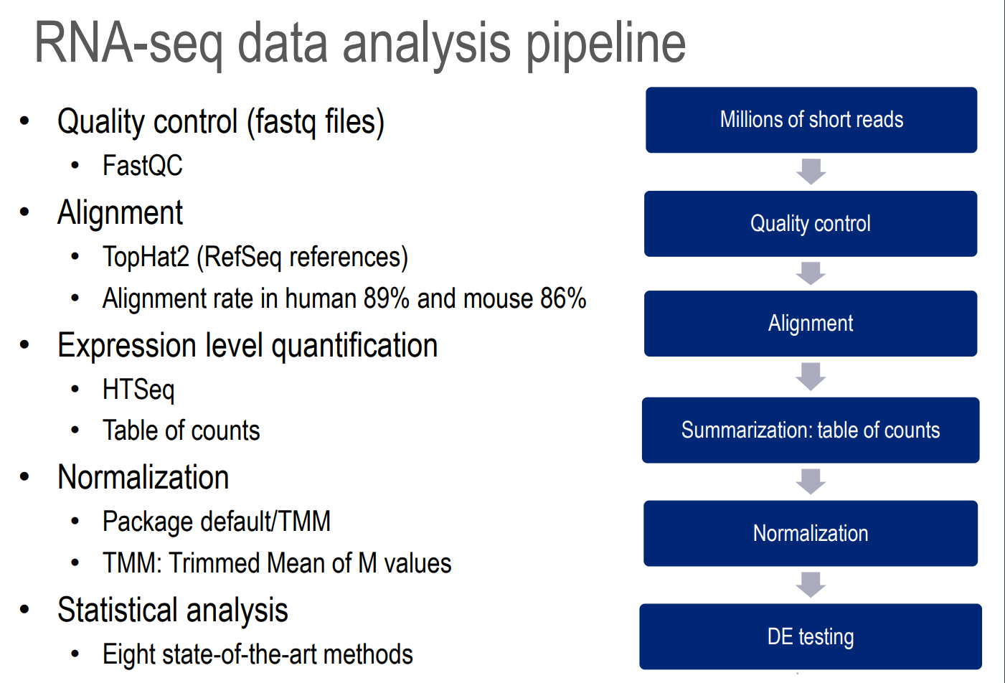
RNA-seq pipeline

Slide 14
RNA-seq pipeline
过滤和标准化
比对和组装
TMM
TopHat2
R processing
下游分析
定量丰度
差异表达
共表达
质量控制
HTSeq
序列质量，GC含量，去接头，过高k-mers，重复reads

Slide 15
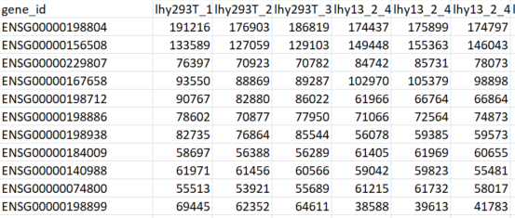
Raw Counts data
Reads

Slide 16
目录
一、转录组简介
二、Normalization
三、Pipeline

Slide 17
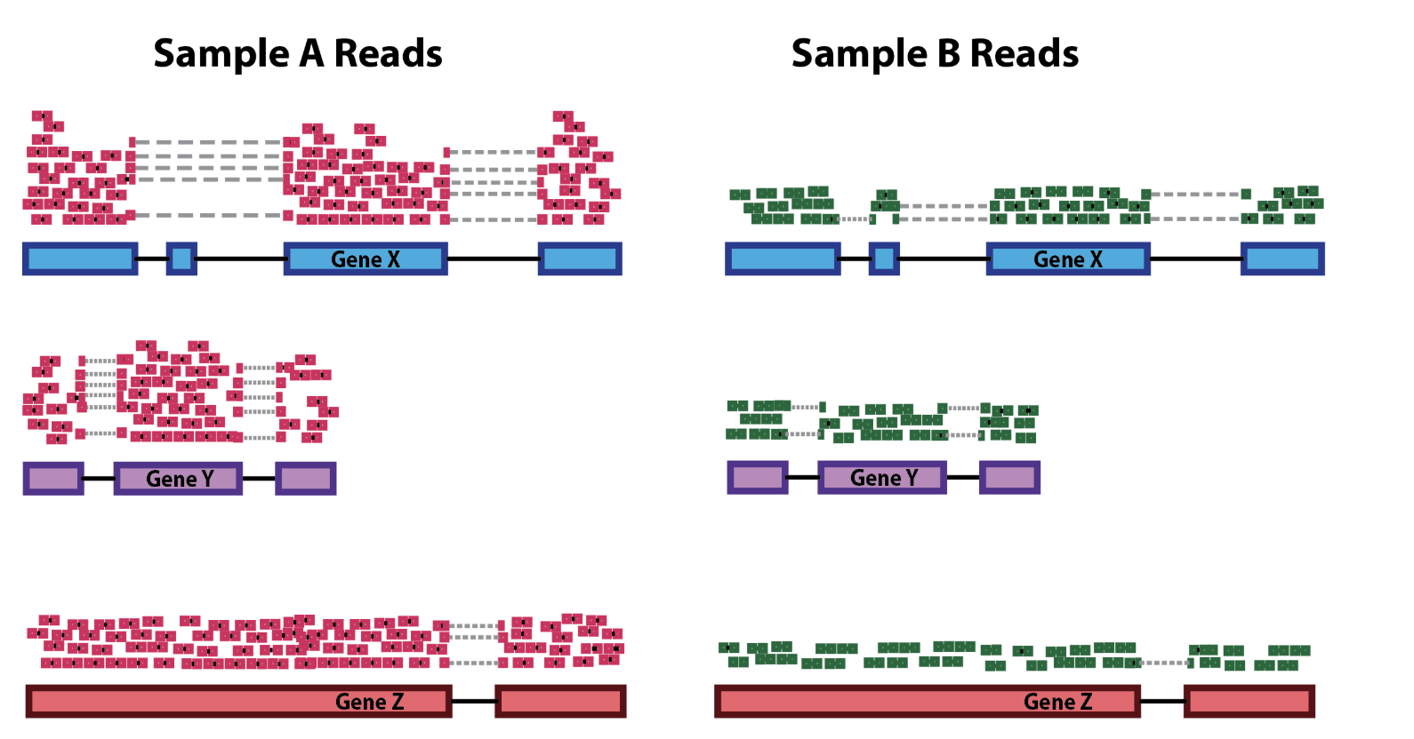
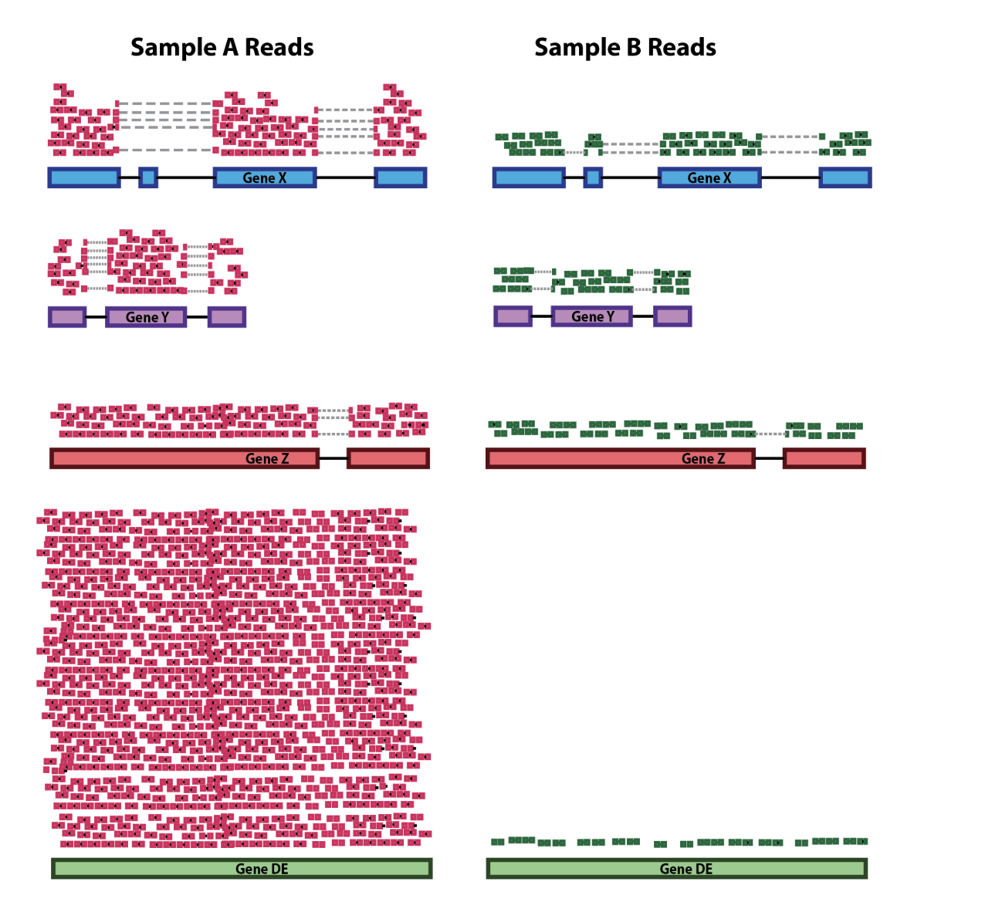
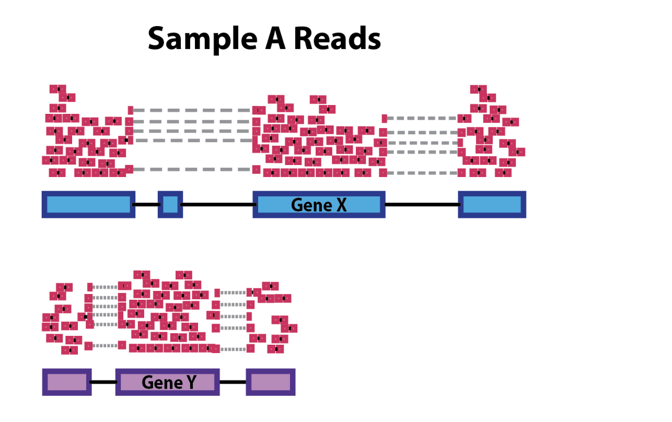
Read Counts 影响因素
一：测序深度
三：转录组组成
二：基因长度

Slide 18
Normalization
CPM:Counts per million
数值概念：
CPM= A/mapped reads*1000000 A为比对到某基因的reads数(read count)。
用途：不做基因间比较，不在意基因长度的影响。
基于以下假设：
测序Read数与RNA上样量和测序深度相关，总RNA一致，总reads数一致

Slide 19
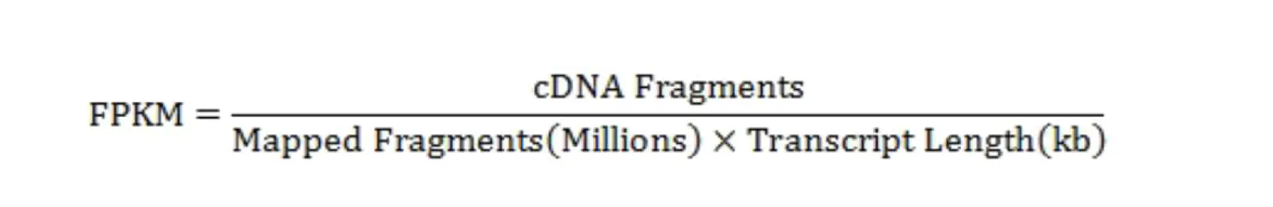
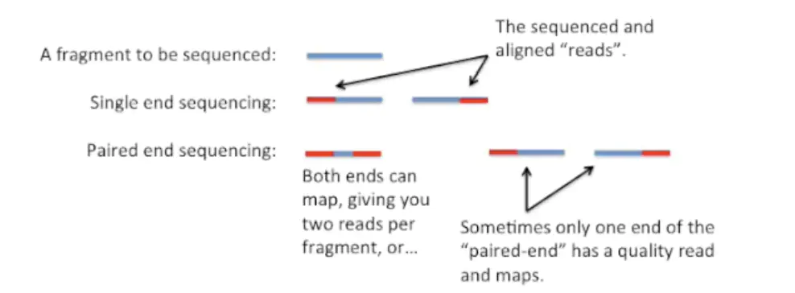
Normalization
RPKM/FPKM: Reads/Fragments Per Kilobase per Million mapped reads
数值概念:
RPKM=(1000000*A)/( mapped reads *gene length/1000)
A为比对到某基因的 reads/fragment数 (read count)
RPKM/FPKM 消除基因长度和测序量差异对计算基因表达的影响，基因表达量可直接用于比较不同样品间的基因表达差异和不同基因间表达高低的比较。
Reads即是指fastq数据中的每一条Reads（针对单端测序）
Fragments则是指每一段用于测序的核酸片段（针对双端测序）

Slide 20
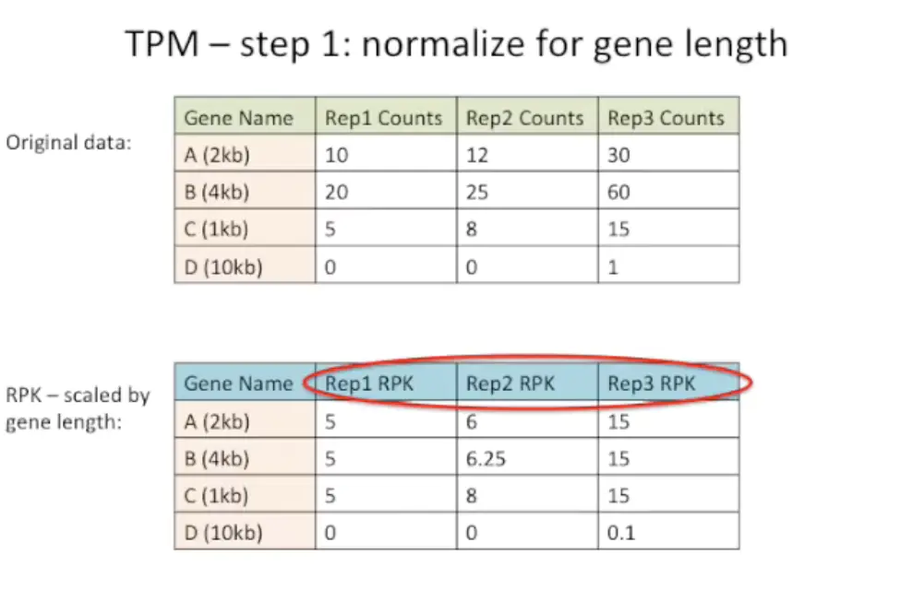
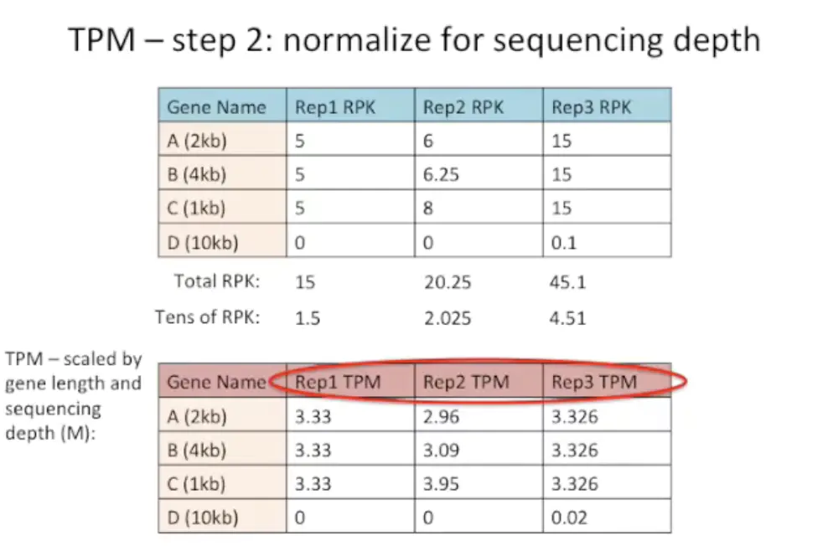
Normalization
TPM: Transcripts per million
数值概念:
基因校正长度之后计算再进行对总和校正
相比于RPKM使用read counts之和来作为文库校正因子，TPM使用RPK之和作为文库校正因子的好处是考虑了不同样本间的基因长度的分布。因为RPK是一个对基因长度进行校正后的表达量单位，所以RPK之和也不会再带入基因长度的bias。因此，如果需要比较的样本之间转录本分布不一致时（例如不同物种RNA-seq的比较），使用TPM是一个较佳的Normalization方案）

Slide 21
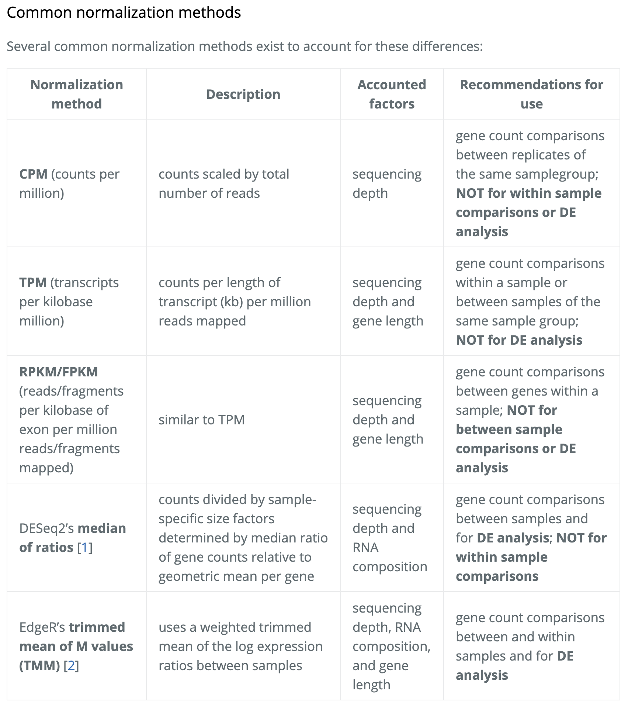
Normalization

Slide 22
目录
一、转录组简介
二、Normalization
三、Pipeline

Slide 23
三、Pipeline
Read Quantification
Gene Normalization & Filtering
Pre-processing
Outlier Removal
Covariate correction
Batch effect
network analysis
Downstream analysis
Differential analysis

Slide 24
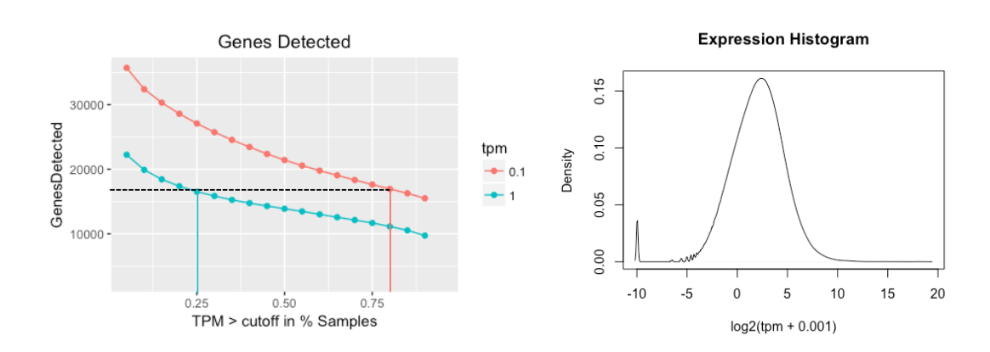
Gene Normalization & Filtering

Slide 25
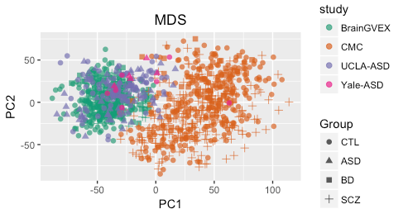
Outlier Removal
Removing low quality samples
Common methods:
Outlier (PCA)
Proportion of gene expressed
connectivity with other samples (z score in sample network <2)

Slide 26
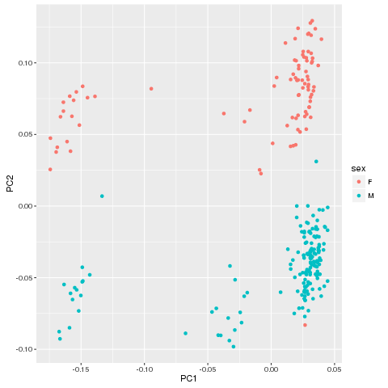
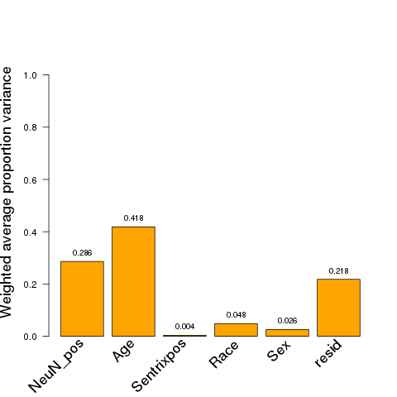
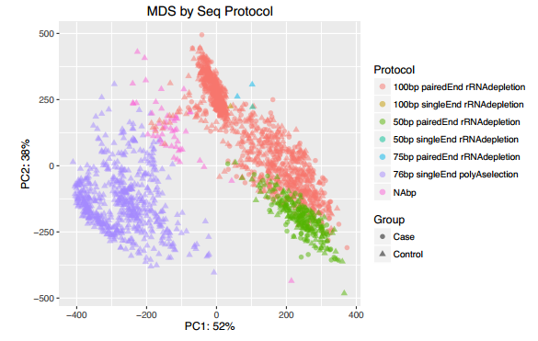
Covariate Correction
Determining the covariates：PCA, MDS &PVCA
Adjustment
Read level: VOOM (limma package)
Gene level: lm
SVA (sva package): keep the variation you are interested on

Slide 27
差异分析
limma-voom
方差加权的线性模型
edgeR
经验贝叶斯估计和负二项分布模型的精确检验
DESeq2
负二项分布分布和wald检验

Slide 28
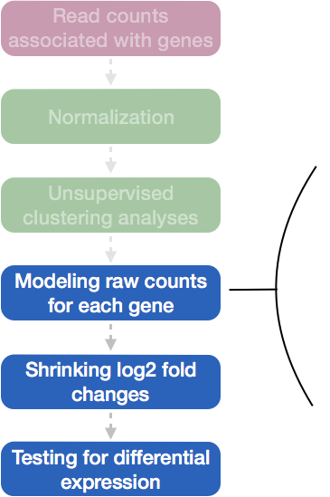
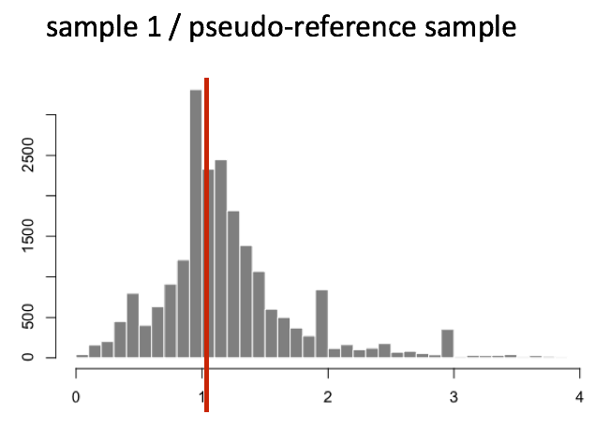
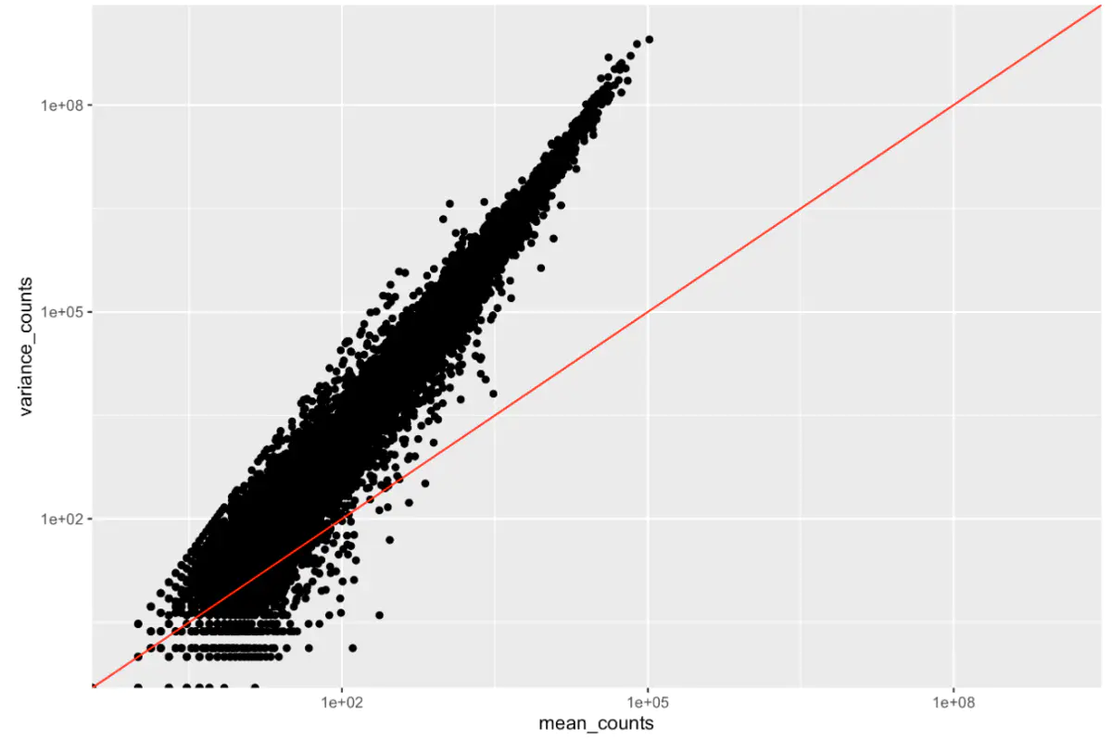
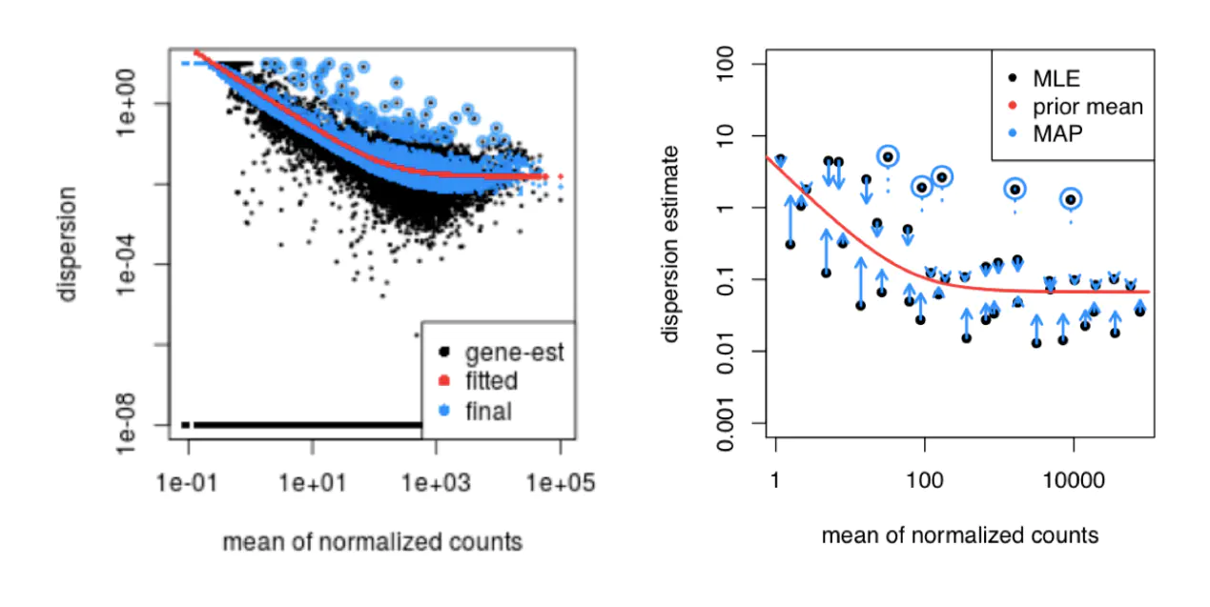
DESeq2
标准化因子（scaling factor）
剔除只在某个样本转录的基因（log转换）
消除reads数的异常值（中位数）
评估数据离散程度
组内方差确定在组间显著差异
组内考虑方差随表达量均值增加
拟合基因离散度曲线并矫正
基因的离散度距离红色曲线的距离
样本量越大，则收缩的越少
广义线性模型进行拟合

Slide 29
DESeq2
#1.构建数据（表达数据，样本分组信息，模型）
DESeqDataSetFromMatrix(countData = ,
colData = ,
design = )
#2. DEseq2差异分析
dds2 <- DESeq(dds)
#3.提取结果
res <- results(dds2)

Slide 30
Thank you!

